Slide 1
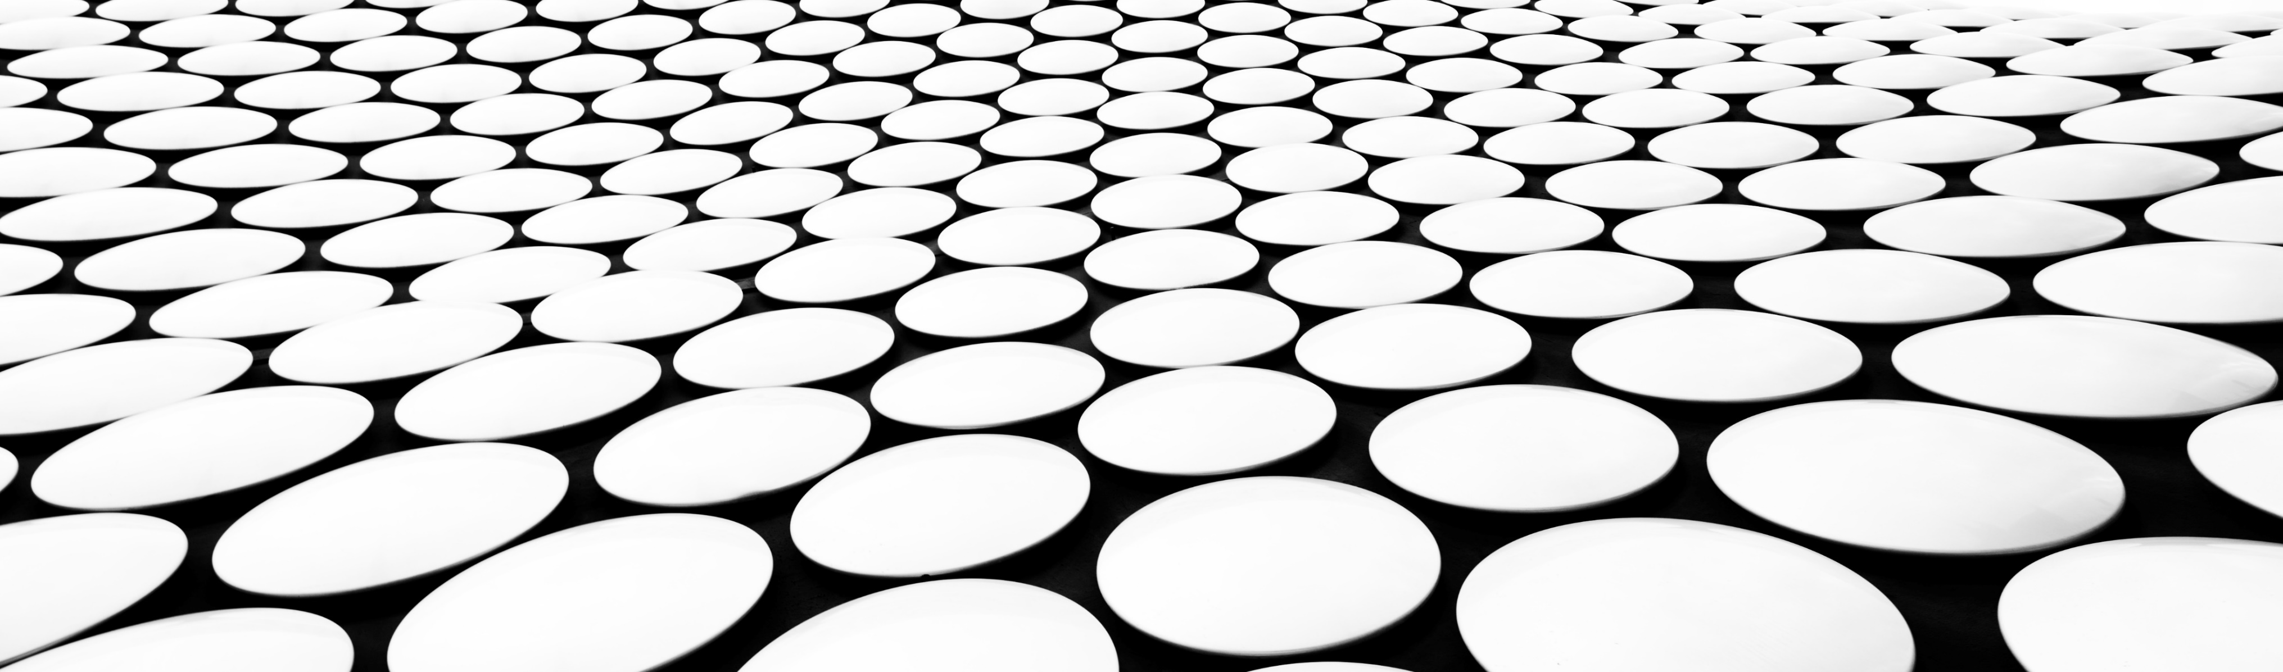
Определение психотипа человека по фото
Соколов ГРИГОРИЙ
Университет искусственного интеллекта
2020 г.
#physiognomy, #neuralnetworks, #landmarks, #Conv2d, #dense, #keras, #tensorflow, #flask, #Heroku, #ubuntu

Slide 2
Выбор темы и актуальность:
В текущее время люди с удовольствием пользуются приложениями из ряда "психологические". В реализации задачи возможно создание приложения, которое будет определять психотип, и сможет давать рекомендации, в зависимости от пожеланий пользователя.
Ожидаемый результат
ШАГ 1 – диплом: В результате должно получиться работающее приложение, которое способно распознавать фотографии пользователя, и определять его психотип.
ШАГ2. Сделать мобильное приложение, которое при наведении на человека показывает его психотип (real time) :))

Slide 3

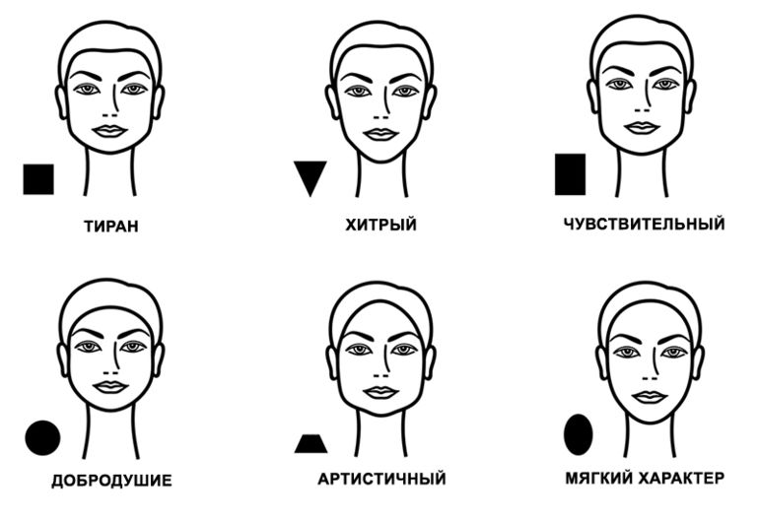
ОПИСАНИЕ МЕТОДА:
Физиогномика – метод определения типа личности человека, его душевных качеств и состояния здоровья, исходя из анализа внешних черт лица и его выражения
https://ru.wikipedia.org/wiki/%D0%A4%D0%B8%D0%B7%D0%B8%D0%BE%D0%B3%D0%BD%D0%BE%D0%BC%D0%B8%D0%BA%D0%B0
По другому определению,
физиогномика — это область знаний, позволяющая через восприятие и «чтение» лица человека получить информацию о его личностных особенностях, определяющих поведение и отражающих индивидуальность жизнедеятельности

Slide 4
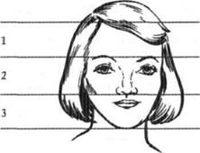
Постановка задачи:
Обучить нейронную сеть составлять психологический портрет.
План выполнения дипломной работы
Найти датасет более 200 картинок
Подготовить датасет и разметить (создать классы)
Разделить на train test
Подобрать архитектуру
Получить первую точность + шаги по доработке
Получить приемлемую точность
Функция заливки картинки на приложение
Задеплоить приложение
Проверить работоспособность
Facenet – проверка точности
План развития проекта

Slide 5
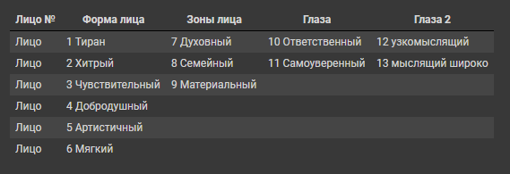
Созданные классы психотипа:
Анализ фото включает проверку формы лица, пропорций частей лица, форму и посадку глаз.
Полное описание методов и ссылки на литературу можно найти в моём ноутбуке.
https://colab.research.google.com/drive/1DfUNNL_NrFllS6YPoHQGSSe7NOi29uZs

Slide 6
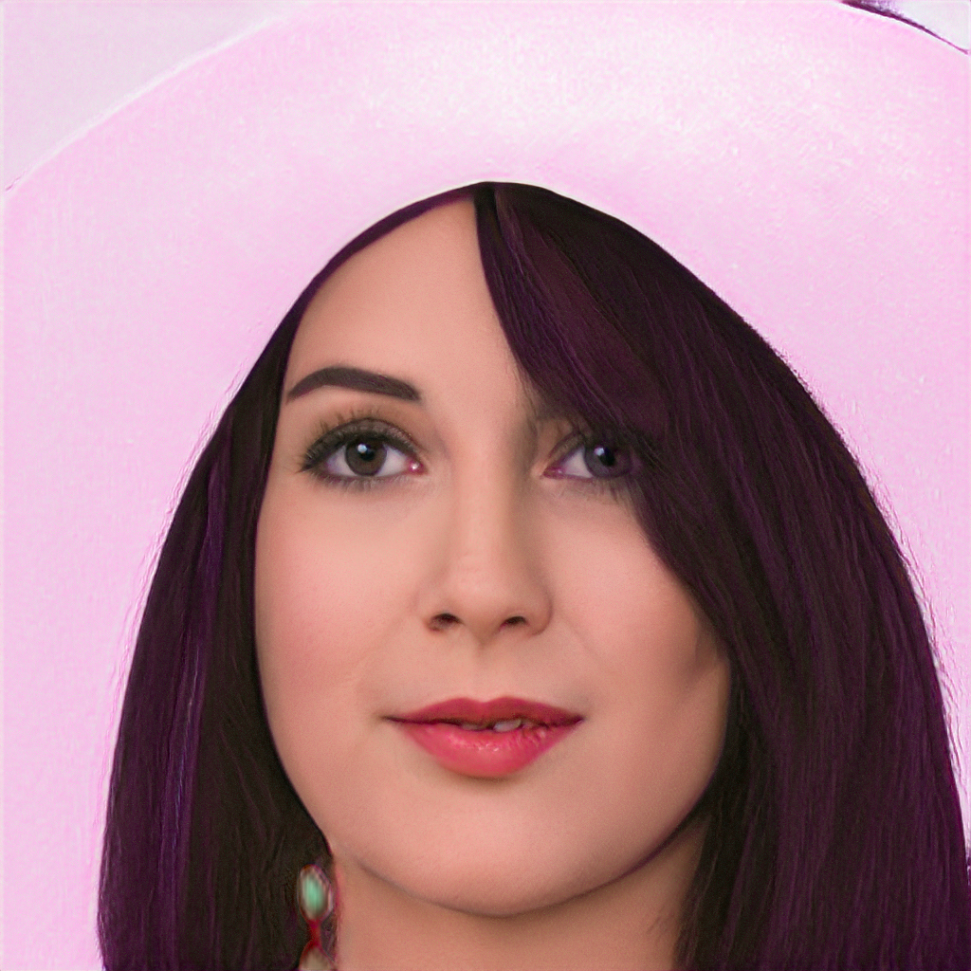
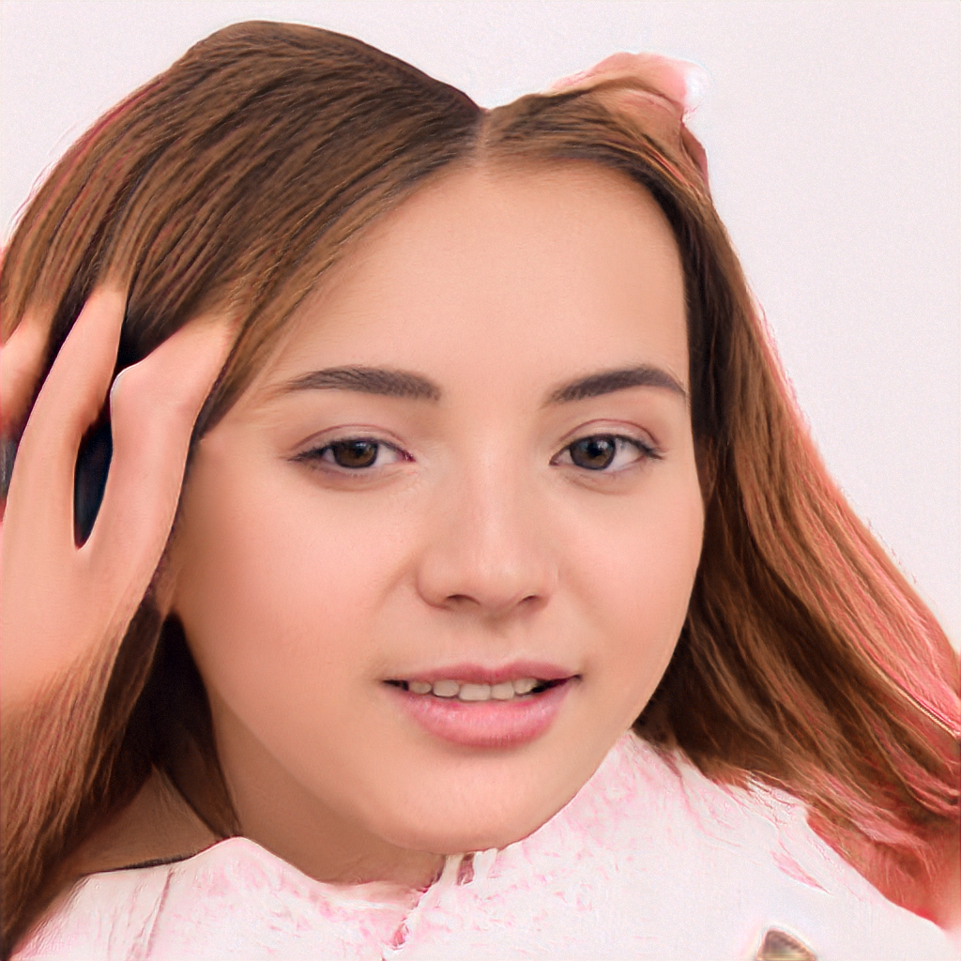
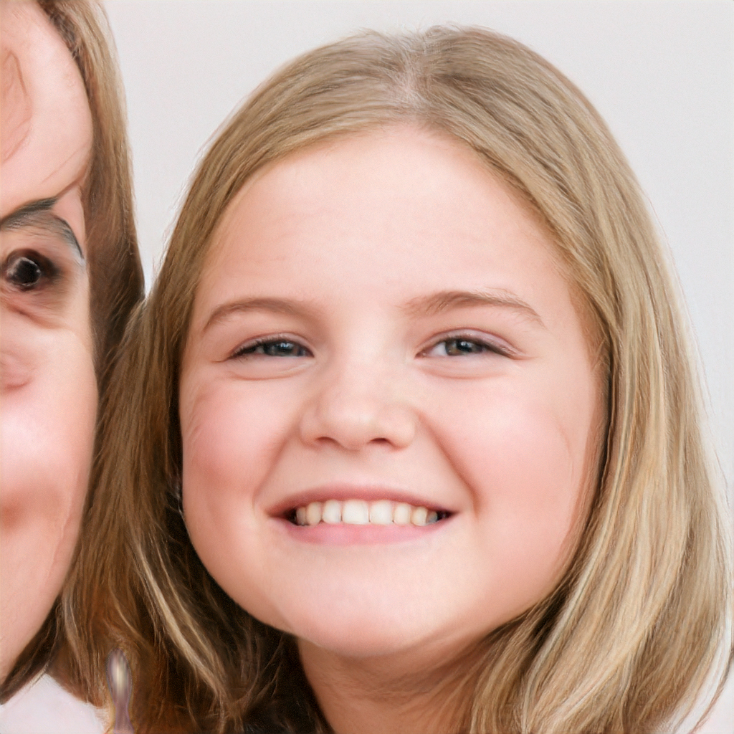
Датасет:
100К_models - Сгенерированные лица
Плюсы:
- Большое разнообразие, разные расы, возрасты и полы.
Минусы:
- Некоторые фото имеют баги, что может повлечь за собой определение ненужных фич, при обучении модели
CLBA- знаменитости
Плюсы:
- Фото не имеет дефектов
Минусы:
- В силу природы знаменитостей – преобладание «материального» мира.
100К_models

Slide 7
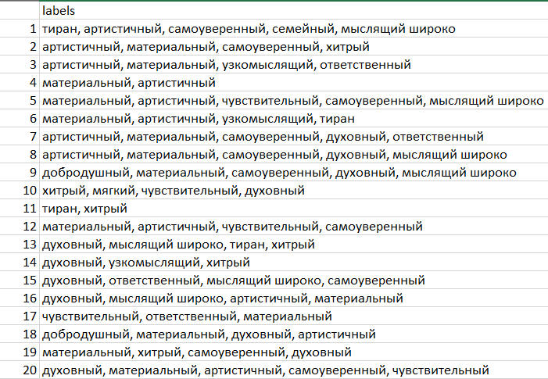
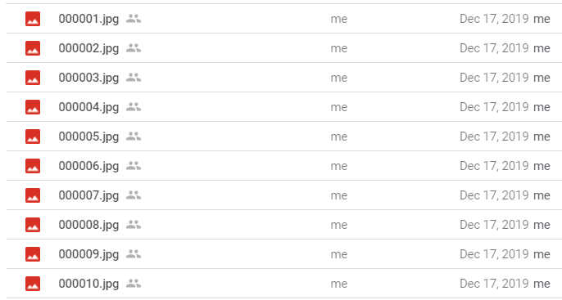
Разметка данных:
Разметка велась в MS Excel 2016
При размете учитывался порядковый номер фото.
По каждой фото – создан multilabel

Slide 8
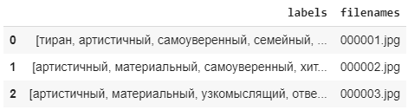
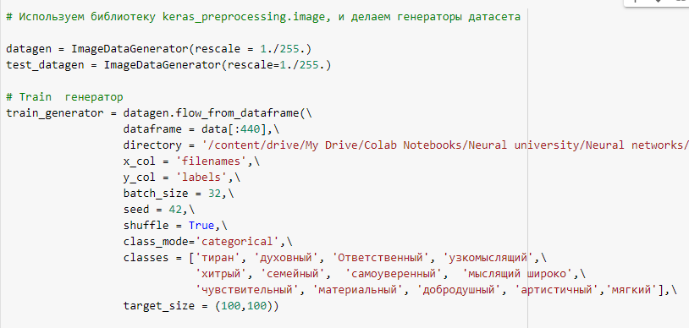
Работа с данными:
Загружаем данные, создаем массивы, очищаем метки от пробелов
Объединяем метки и картинки в один массив
Создаем генераторы

Slide 9
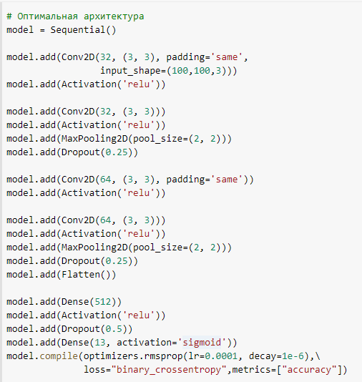
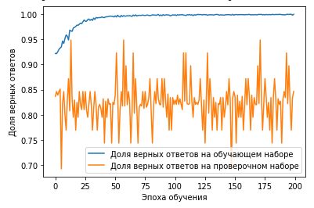
Архитектура:
Выбранная архитектура

Slide 10
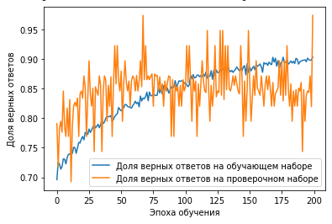
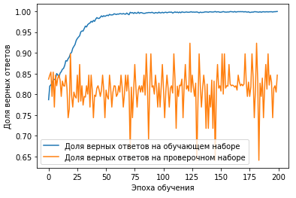
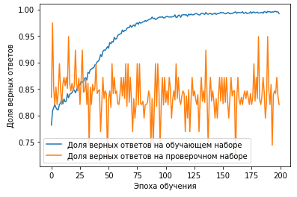
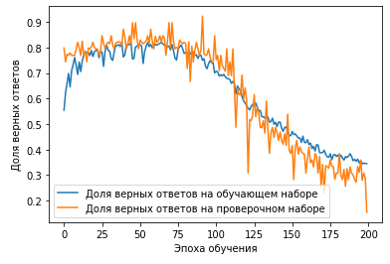
Эксперименты:

Slide 11
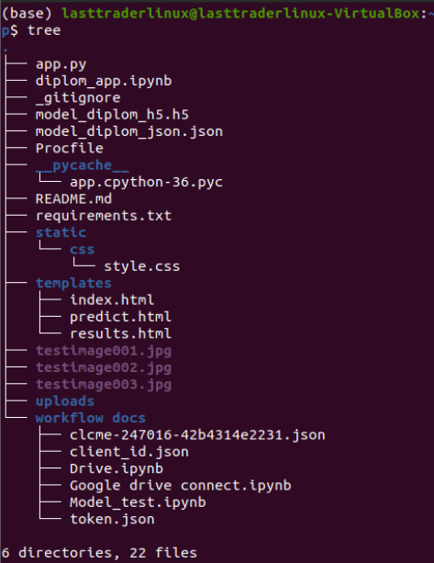
Приложение:

Slide 12
СЛОЖНОСТИ:
Несовместимость версий библиотек. Решение – создание виртуальной среды с нужными версиями.
Модель .pkl – показывает неточные результаты. Решение – сохранение модели в формате .h5 + .json с параметрами
Метод predict Keras – не работает. Решение – реализация predict, через инициализацию session в tensorflow
Папка uploads с картинками – копит все фотографии. Решение – функция очистки директории
Приложение не удалось задеплоить на Heroku. Причина – ограничение по размеру 500Мб. Использовать tensorflow light. (в планах)

Slide 13
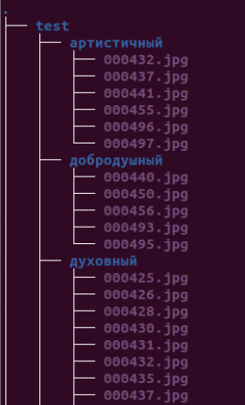
Использование предобученной сети facenet :
Гипотеза. Предобученная сеть вытягивает фичи из фото с людьми. Использовать другую структуру сохранения файлов с выборкой. Это позволить повысить точность.
!git clone https://github.com/davidsandberg/facenet

Slide 14


Использование предобученной сети facenet :
Пример реализации https://github.com/davidsandberg/facenet/wiki/Train-a-classifier-on-own-images
Скрипт
Результат

Slide 15
Планы:
Deployment on Timeweb (у меня там хостинг)
Разметить датасет при помощи landmarks (гипотеза)
Добавить захват изображения в реальном времени (вывод результатов = mean(50 кадров)
Добавить новые классы (уровень дохода, склонность к болезням, статус, раса, пол)
Добавить парсер личности в интернете
Добавить модуль совместимости (для пар)

Slide 16
Спасибо за внимание Ссылка на проект в github https://github.com/Lasttrader/physiognomy

